Slide 1
SOSYALLEŞMENİN FONKSİYONLARI

Slide 2
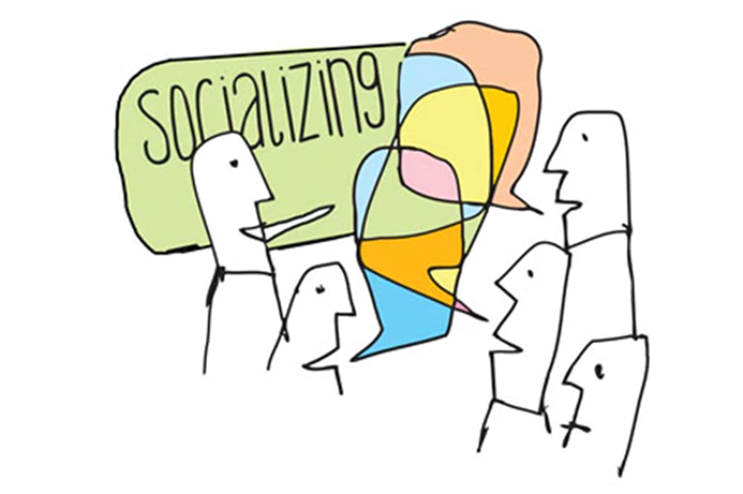

Slide 3
Sosyalleşme fonksiyonları

Slide 4
Sosyalleştirme sistemleri
NESNEL OLARAK BİREYİN DIŞINDA
ÖZNEL OLARAK SOSYALİZASYON

Slide 5
